Slide 1
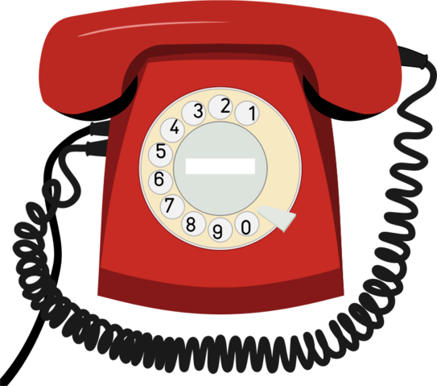
Aby innych uświęcać ,trzeba się samemu uświęcić, bo Legion Maryi to nie przynależność do organizacji Kościelnej to styl życia dawania siebie innym .
Dlatego wsłuchujemy się w głos Matki Przenajświętszej, Która natychmiast, wręcz w trybie rozkazującym mówi : «Zróbcie wszystko, cokolwiek wam powie» .Bardzo ważna jest kwestia: bycia matką. Matką daną nam przez Boga by ochraniała Jego dzieci. Ona posyła nas członków Legionu Maryi tam ,gdzie zauważa potrzebę niesienia pomocy.
Telefon zaufania w Legionie Maryi stanowi taką pomoc .
Nr 48 607 169 346 w godzinach
Od 8.00 do 20,00
Dzwoń i nie bój się z czułą życzliwością będziesz Wysłuchany.

